Slide 1

πρακτικη ασφαλεια
Διδάσκοντες: Δ. Ζήνδρος
Επιμέλεια διαφανειών: Π. Αγγελάτος, Δ. Ζήνδρος
Λύκειο Πεδινής 2014

Slide 2
Ποιος είμαι;
Διονύσης
Ηλεκτρολόγος Μηχανικός και Μηχανικός Υπολογιστών
Εθνικός Μετσόβιο Πολυτεχνείο
Ομάδα ασφάλειας προϊόντος, Twitter

Slide 3
Στόχος της ώρας
Έννοιες στη φυσική ασφάλεια
Κωδικοί πρόσβασης
LastPass
AdBlock
2 Factor Authentication
Κρυπτογράφηση δίσκου (TrueCrypt)

Slide 4
Όσο ξεκινάμε...
Κατεβάστε το TrueCrypt για το σύστημά σας:
http://www.truecrypt.org/
Εγκαταστήστε το

Slide 5

Ας χακάρουμε το Facebook

Slide 6
Παραβίαση λογαριασμών
Η παραβίαση λογαριασμών μπορεί να γίνει με δύο τρόπους:
Τεχνικούς τρόπους
Ψυχολογικούς τρόπους

Slide 7
Τεχνικοί τρόποι
Βασιζόμαστε σε κάποιο bug που έχει το σύστημα
Κάποιο πρόβλημα ασφάλειας του λογισμικού του Facebook

Slide 8
Ας δούμε έναν τεχνικό τρόπο
Παράδειγμα τεχνικού τρόπου:
“Hack 632” του Facebook
Αξιοποιεί τη δυνατότητα “Flag for Spam” του Facebook
Πρέπει ο θύτης και το θύμα να είναι «φίλοι»
Υποκλέπτει το friendid ανάμεσα στο θύμα και το θύτη
Προκύπτει ένας κρυπτογραφημένος κωδικός
Μπορούμε στη συνέχεια να τον αποκρυπτογραφήσουμε

Slide 9
Hack 632
Δεν χρειάζεται να έχουμε τεχνικές γνώσεις!
Θα χρειαστούμε 2 εθελοντές: Έναν θύτη και ένα θύμα
Που να είναι μεταξύ τους φίλοι στο Facebook

Slide 10
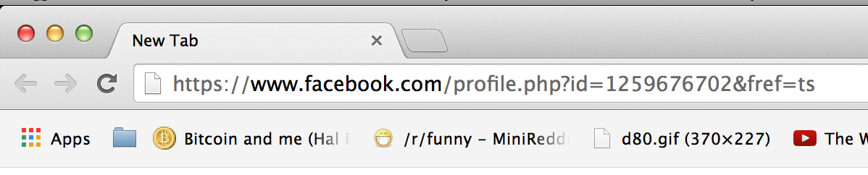
Hack 632
Ο θύτης επισκέπτεται το:
http://facebook.endofcodes.com/hack632
Πληκτρολογεί το id του θύματος

Slide 11
Hack 632
Στη συνέχεια συνδέεται με το δικό του λογαριασμό
Κάνοντας Connect with Facebook
Οι δύο λογαριασμοί πρέπει να είναι φίλοι μεταξύ τους στο Facebook
Λαμβάνει τον κρυπτογραφημένο κωδικό

Slide 12
…αποκρυπτογραφώντας τον κωδικό

Slide 13
Μα, για μισό λεπτό!
Ποιος έκλεψε τίνος τον κωδικό;
Θα ήταν ποτέ δυνατό το Facebook να έχει ένα τόσο τετριμμένο πρόβλημα ασφάλειας;
Όχι - το Facebook έχει μία δυνατή ομάδα ασφάλειας
Είναι σχεδόν αδύνατο να βρούμε τεχνικά προβλήματα εκτός αν είμαστε ειδικοί
Οι επιθέσεις στηρίζονται αποκλειστικά στην ψυχολογία

Slide 14
To Hack632 είναι ένα ψέμα
Μόλις πέσατε θύματα social engineering
Πληκτρολογήσατε τον δικό σας κωδικό σε ένα κακόβουλο website
Αυτή η επίθεση ονομάζεται phishing
Ηλεκτρονικό «ψάρεμα»

Slide 15
Social engineering
“Hackάροντας” τον ανθρώπινο παράγοντα
Οι άνθρωποι είναι το πιο ευπαθές κομμάτι ενός συστήματος
Προσέχετε πού βάζετε τον κωδικό σας!

Slide 16
Πού βάζουμε τον κωδικό μας;
Προσοχή!
Μόνο όταν βλέπουμε τη σωστή διεύθυνση!
Κοιτάμε το όνομα του site:
Ανάμεσα στο https:// και στο πρώτο /
https://facebook.com/
Εδώ η σελίδα είναι το facebook.com

Slide 17
Πού θα βάζατε τον κωδικό σας;
https://facebook.com
https://twitter.com
https://login.facebook.com
https://facebook.com/login/form?id=381
https://secure.facebook.com/login/form?id=981
https://secure.facebook.com.dionyziz.com/login/form
https://facebook.endofcodes.com/hack
http://facebook.com

Slide 18
Πού θα βάζατε τον κωδικό σας;
https://facebook.com - ναι
https://twitter.com - ναι
https://login.facebook.com - ναι
https://facebook.com/login/form?id=381 - ναι
https://secure.facebook.com/login/form?id=981 - ναι
https://secure.facebook.com.dionyziz.com/login/form - όχι
https://facebook.endofcodes.com/hack - όχι
http://facebook.com - όχι

Slide 19
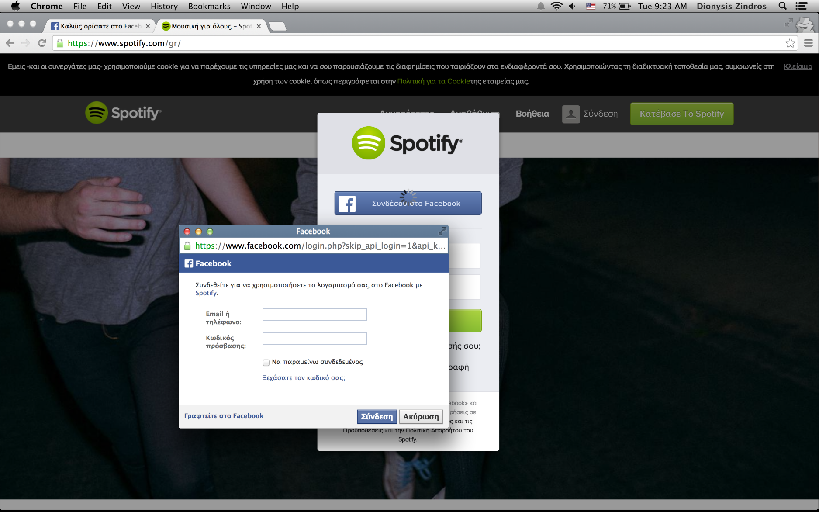

Slide 22
Διπλοί κωδικοί
Χρησιμοποιείτε τον ίδιο κωδικό του Facebook σε άλλες σελίδες;
Κακή ιδέα!
Αν κάποιος κακόβουλος κλέψει τον έναν κωδικό, έχει πρόσβαση παντού!

Slide 23
Μοναδικός κωδικός σε κάθε σελίδα
Καλό είναι να έχουμε διαφορετικό κωδικό σε κάθε σελίδα
Ο κάθε κωδικός να μην μπορεί να προκύψει από τους άλλους εύκολα!
Κάθε κωδικός πρέπει να είναι μεγάλος (π.χ 15 χαρακτήρες)
Πώς μπορούμε να θυμόμαστε όλους αυτούς τους κωδικούς;

Slide 24
LastPass
Είναι αδύνατο να θυμόμαστε όλους τους κωδικούς!
Αλλά δεν χρειάζεται
Το LastPass…
Θυμάται τους κωδικούς μας
Ας το χρησιμοποιήσουμε

Slide 25
LastPass
Ξεκινήστε να το χρησιμοποιείτε για νέες σελίδες που γράφεστε
Σιγά σιγά αλλάξτε τους παλιούς σας κωδικούς

Slide 26
LastPass Demo

Slide 27
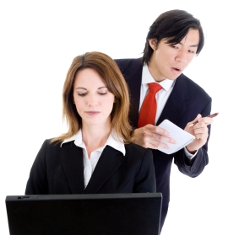
Φυσική ασφάλεια
Προστασία από φυσικές απειλές
Προσέξτε τα αδιάκριτα βλέμματα

Slide 28
Κλοπή κωδικών πρόσβασης
Κοιτάζοντας πάνω από τον ώμο μας
Φωτογραφία από το παράθυρο
Post-it με κωδικούς πρόσβασης
Keyloggers

Slide 29
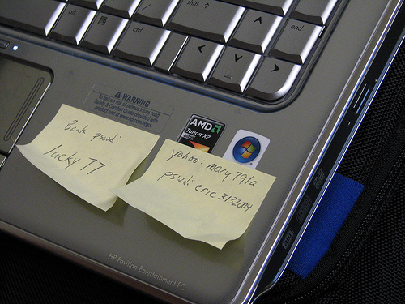

Slide 30
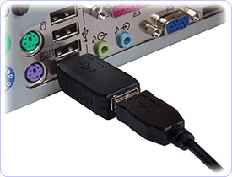
Key loggers
Τρόπος κλοπής του τι γράφεται στο πληκτρολόγιο:
Κωδικοί πρόσβασης
Πιστωτικές κάρτες
Hardware keylogging (σε Internet café)
Αλλαγή πληκτρολογίου
Παρεμβολή στο καλώδιο πληκτρολογίου
Αποθηκεύουν τους κωδικούς στο hardware μέχρι να ανακτηθούν
Ή τους στέλνουν μέσω WiFi
Software keylogging
Ιός - malware
Αποθηκεύει τους κωδικούς σε αρχείο
Τους στέλνει μέσω Internet στο θύτη

Slide 31
2 Factor Authenticator
Βάζουμε έναν επιπλέον κωδικό που στέλνεται στο κινητό μας
Μπορούμε να το ενεργοποιήσουμε για:
Facebook
Twitter
Gmail
Blizzard
Και άλλα
Ας το ενεργοποιήσουμε τώρα

Slide 32
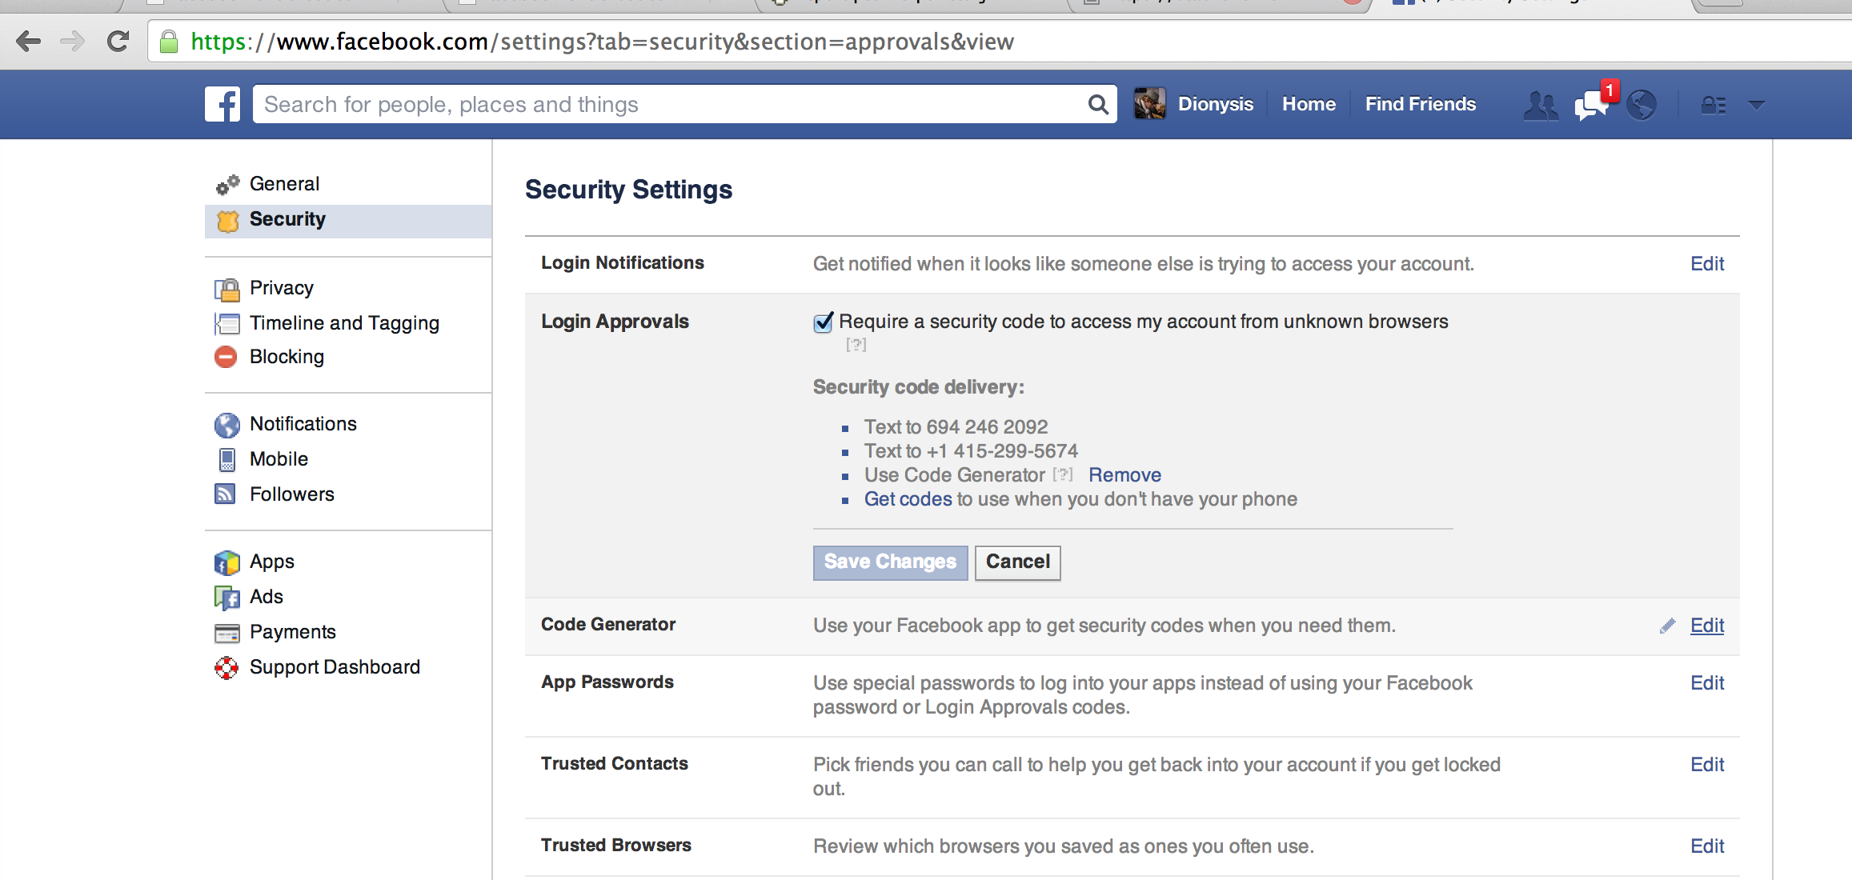

Slide 33
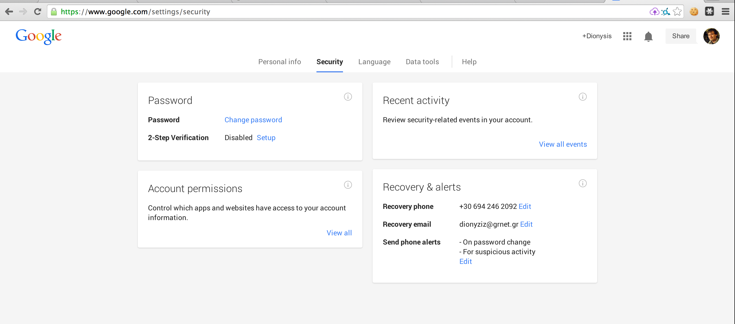

Slide 34
2 Factor Authentication demo

Slide 35
Προστασία από ιούς
Δεν τρέχουμε προγράμματα ή αρχεία που μας στέλνουν!
Είτε με e-mail είτε μέσω Facebook
Επιβεβαιώνουμε ότι ο αποστολέας μας το έστειλε
Ρωτάμε: Μου έστειλες κάποιο αρχείο?
Ενημερώνουμε πάντα τον υπολογιστή μας
Ενημέρωση σε:
Windows
Linux / Ubuntu
Adobe Flash / Adobe Acrobat
Java
Μην ξεχνάτε να τρέχετε τις ενημερώσεις!
Ενεργοποιήστε τις αυτόματες ενημερώσεις

Slide 36
AdBlock
Μπλοκάρει τις διαφημίσεις στον browser
Μας προστατεύει από παραπλανητικά μηνύματα / malware

Slide 37
Προστασία από φυσικές επιθέσεις
Κρυπτογράφηση δίσκου
Σε περίπτωση κλοπής εξοπλισμού, τα δεδομένα είναι ασφαλή
Δυνατοί κωδικοί πρόσβασης
Ορθή πολιτική χρήσης κωδικών πρόσβασης

Slide 38
Κρυπτογράφηση δίσκου
Πλήρης ή μερική
Πλήρης: Κρυπτογραφεί όλο το σύστημα αρχείων
Μερική: Κρυπτογραφεί επιλεγμένα αρχεία
Για την κρυπτογράφηση χρησιμοποιείται ένας κωδικός πρόσβασης

Slide 39
TrueCrypt
Επιτρέπει μερική/πλήρη κρυπτογράφηση δίσκου
Είναι ανοιχτού κώδικα
Υποστηρίζει Linux, Mac, Windows

Slide 40
TrueCrypt demo

Slide 41
Αποκάλυψη κλειδιού
Κάποιος που βλέπει το δίσκο μπορεί να καταλάβει ότι είναι κρυπτογραφημένος
Αν υπάρχει υποψία ότι έχουμε παράνομα δεδομένα, μπορεί να μας ζητηθεί ο κωδικός πρόσβασης από κάποια αρχή (αστυνομία, δικαστήριο...)
Δεν μπορούμε πάντα να αρνηθούμε!

Slide 42
Full Disk Encryption (FDE)
Όλος ο δίσκος κρυπτογραφείται
Λειτουργικό σύστημα
Προγράμματα
Δεδομένα του χρήστη

Slide 43
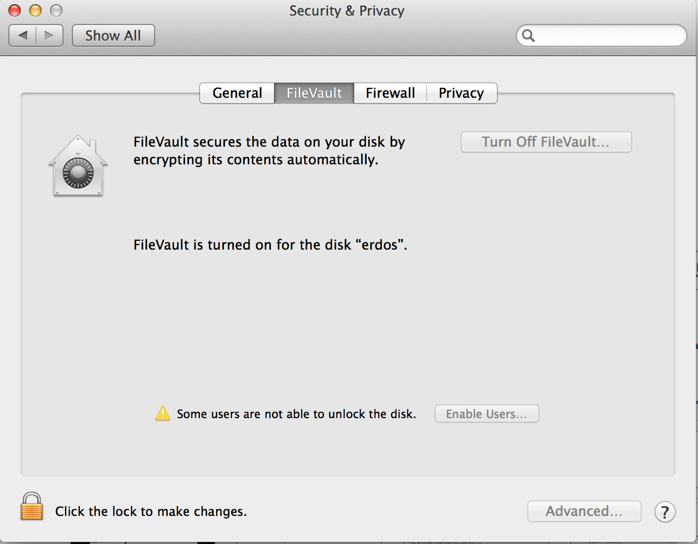
Full Disk Encryption (FDE)
Mac
FileVault

Slide 44
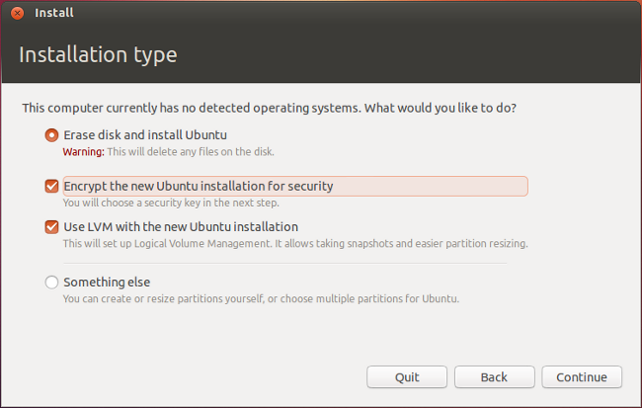
Full Disk Encryption (FDE)
Linux
LUKS/dm-crypt
Υποστηρίζεται από τον πυρήνα

Slide 45
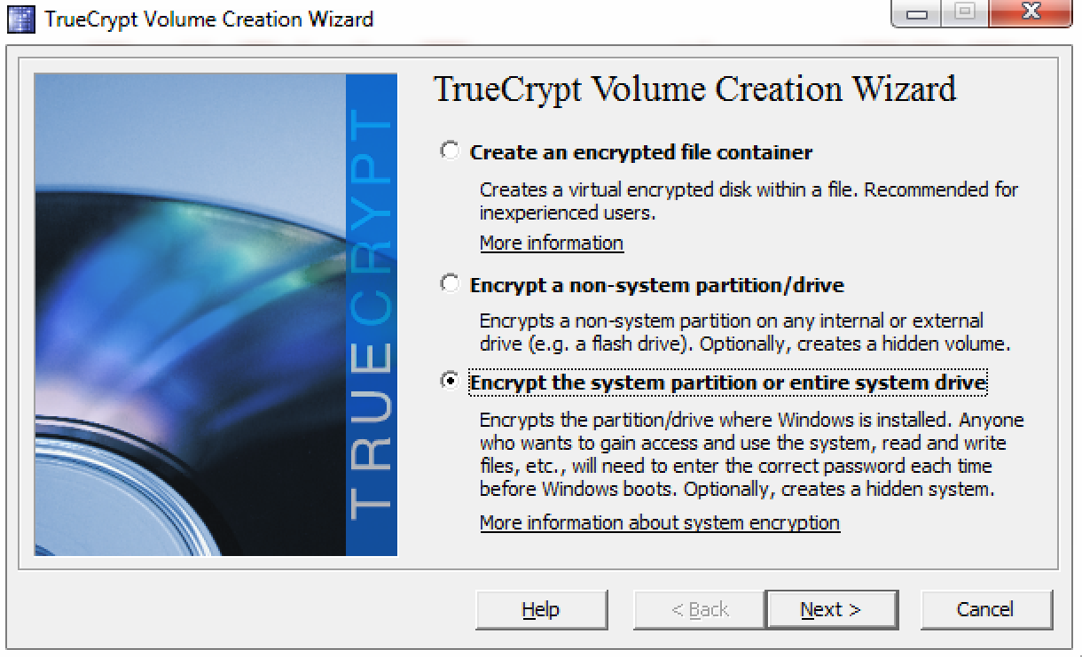
Full Disk Encryption (FDE)
Windows
TrueCrypt

Slide 46
“You can always be a little more paranoid.”
Tom Lowenthal

Slide 47
Quiz
Υπάρχει περίπτωση να κρυπτογραφηθεί ο δίσκος μας χωρίς να το θέλουμε;

Slide 48
Ransomware
Ιός που βασίζεται στην κρυπτογραφία
Κρυπτογραφεί τα αρχεία μας
Δεν περιέχει το private key
Μας ζητάει λύτρα για να ξεκλειδώσουν τα αρχεία μας

Slide 49
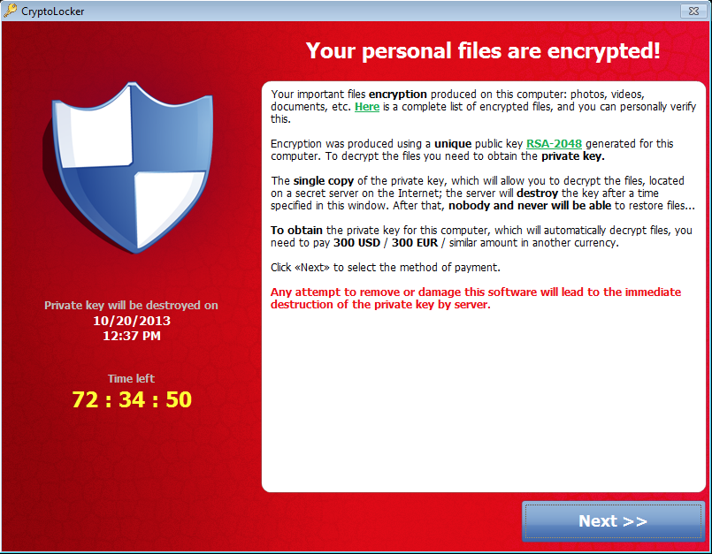

Slide 50
Μάθαμε
LastPass
AdBlock
Social engineering
Κωδικούς πρόσβασης
Κρυπτογράφηση δίσκου (TrueCrypt)
2 factor authentication

Slide 51
Σε ενδιαφέρει η ασφάλεια;
Tor
Ανώνυμη περιήγηση στο διαδίκτυο
Hidden Volumes
Κρυμμένοι σκληροί δίσκοι που δεν φαίνεται ότι υπάρχουν
Bitcoin
Ασφαλείς, αποκεντρωμένες πληρωμές
HTTPS / ARP / HSTS / BREACH
Ασφάλειας δικτύων
OTR
Ασφαλές, κρυπτογραφημένο chat
GPG
Κρυπτογράφηση e-mail, ψηφιακές υπογραφές

Slide 52
Ευχαριστώ που με παρακολουθήσατε!
Ενδιαφέρεστε για ασφάλεια;
10 ώρες μαθημάτων ασφάλειας στο:
http://security-class.gr
Παραμένω διαθέσιμος:
dionyziz@gmail.com
https://twitter.com/dionyziz
https://facebook.com/dionyziz
https://dionyziz.com
Creative Commons 3.0 Attribution

